Slide 1
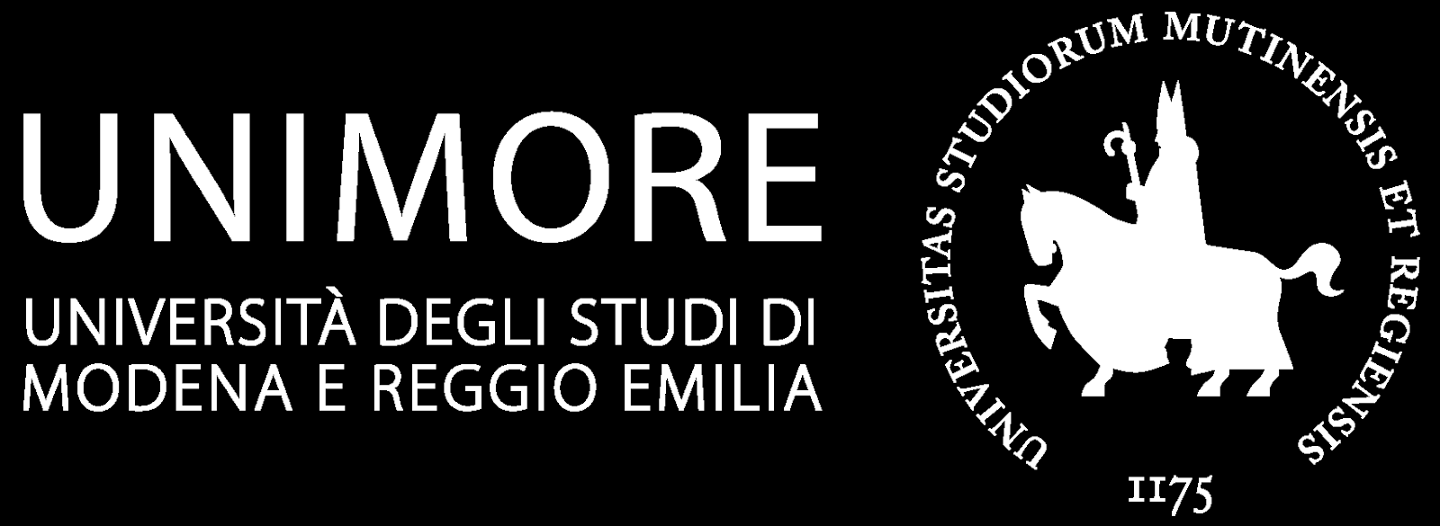

Dipartimento di Scienze e Metodi dell’ingegneria
Corso di laurea Triennale in Ingegneria Gestionale
Sviluppo di un modello matematico per la camminata bipede: Fitting e studio di una distribuzione multivariata che ne approssimi l’andamento
Relatore: Fabrizio Pancaldi
Correlatore: Claudio Giberti
Laureando: Thomas Caleri

Slide 2
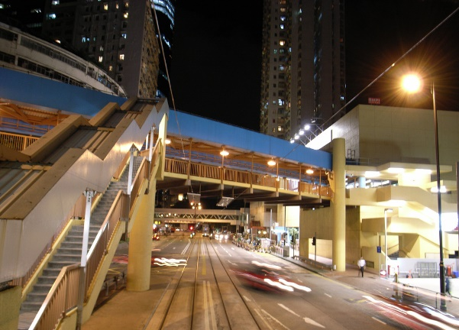
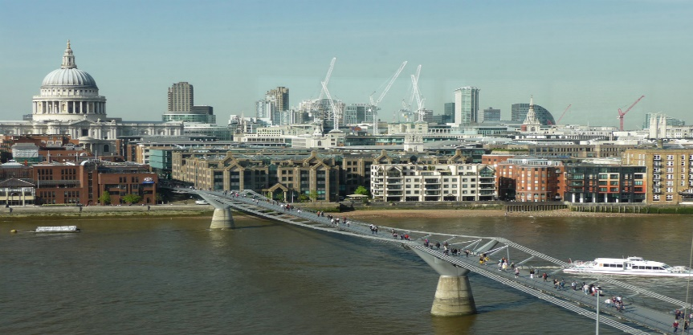
Le passerelle ciclopedonali
UTILIZZATE PER:
Attraversare ostacoli
Mobilità più ecologica
CARATTERISTICHE:
Leggerezza e snellezza
Human confort

Slide 3
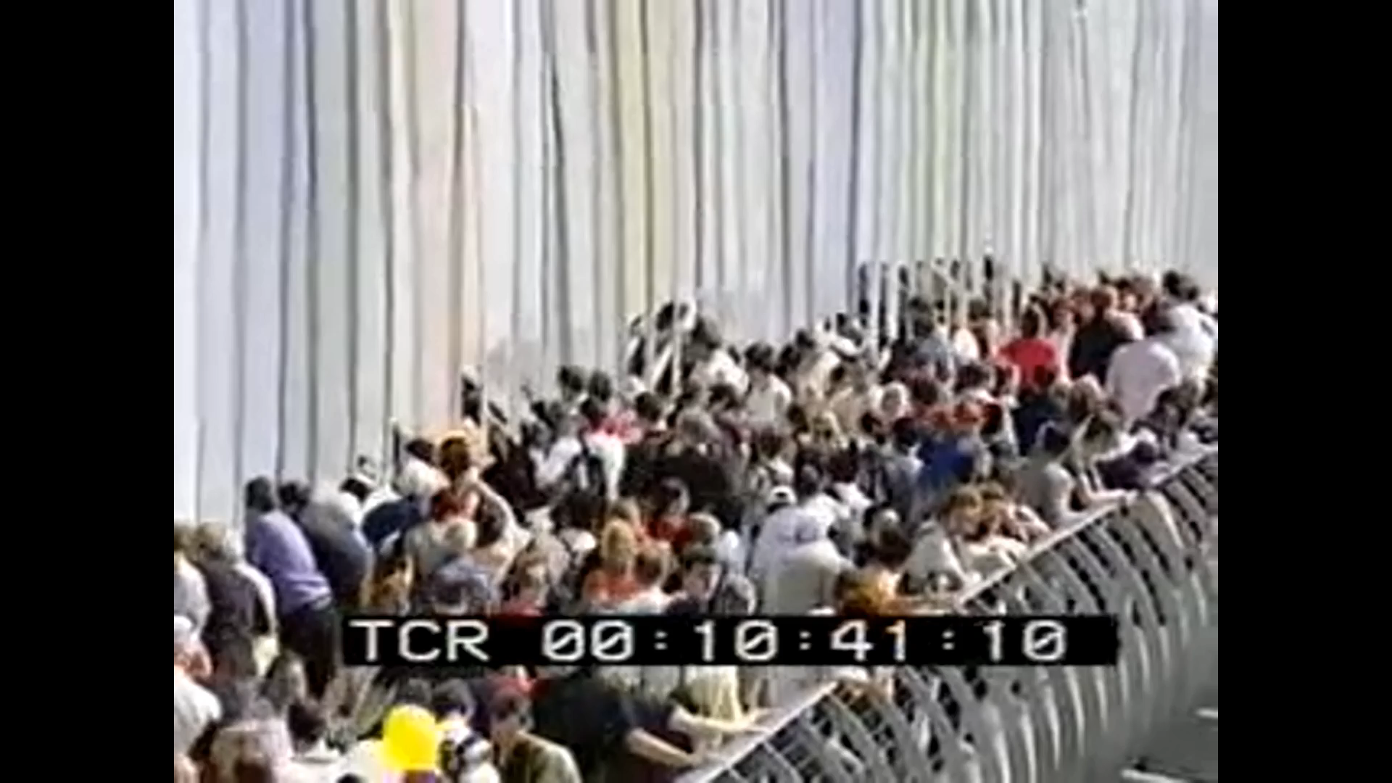

Slide 4
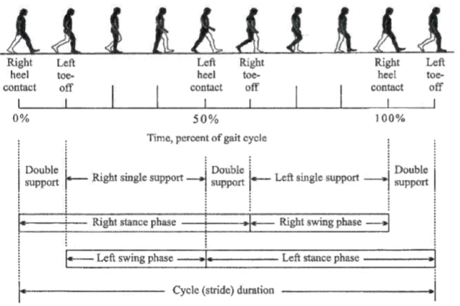
La camminata bipede
DESCRITTA DA:
Parametri temporali
Parametri spaziali
Forze dinamiche prodotte dall’uomo

Slide 5
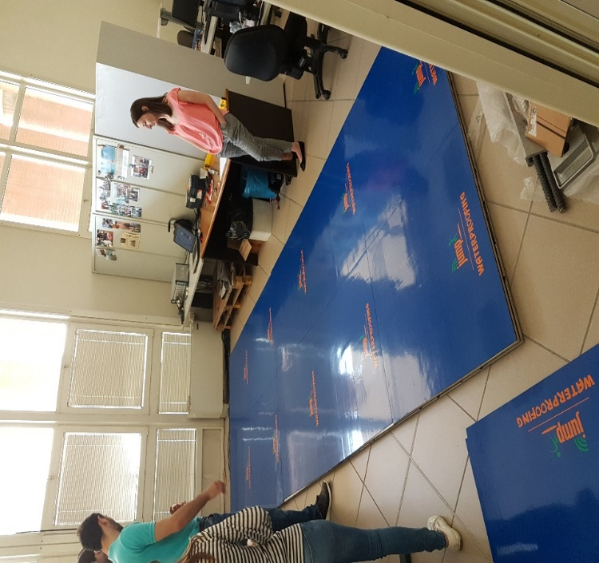
Sistema raccolta dati
VARIABILI D’INTERESSE:
Il tempo fra un passo e il successivo.
La forza impressa ad ogni passo.
La lunghezza del passo.
L’angolo del passo rispetto alla linea di mezzeria della passerella.

Slide 6
Sistema raccolta dati
VARIABILI D’INTERESSE:
Il tempo fra un passo e il successivo.
La forza impressa ad ogni passo.
La lunghezza del passo.
L’angolo del passo rispetto alla linea di mezzeria della passerella.
«Non correlazione tra le variabili lunghezza e angolo del passo, correlazione negativa tra forza e tempo del passo e correlazione negativa tra tempo e lunghezza del passo.»
«Martina Fornaciari, Sviluppo di un modello matematico per la camminata bipede…»

Slide 7
Scopo dello studio
Fornire un modello matematico di tipo statistico tale da poter essere implementato nello studio di stabilità delle passerelle ciclopedonali.
verificare se esiste una distribuzione multivariata che descriva al meglio il processo di deambulazione dell’uomo.

Slide 8
Test effettuati
Procedimento per eseguire i test:
Distribuzione Normale Multivariata
Gaussian Mixture Model
Copule
Elaborazione dei dati (Matlab)
Test statistico (KS-test)
Confronto Grafici

Slide 9
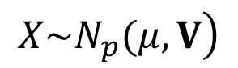
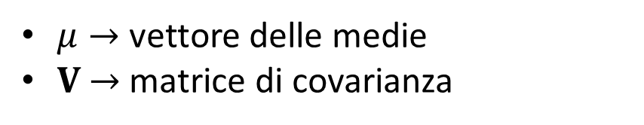
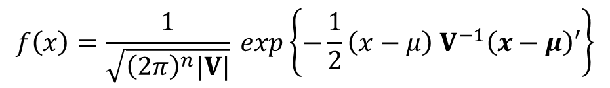
Distribuzione Normale Multivariata
Funzione di densità congiunta:
La distribuzione normale multivariata è la generalizzazione della classica distribuzione normale a dimensioni più elevate
$$f\left(x\right)=\frac{1}{\sqrt{{\left(2π\right)}^{n}|V|}} \exp\left\{−\frac{1}{2}\left(x−μ\right) V^{−1}\left(x−μ\right)′\right\}$$
$μ→$ vettore delle medie
$V$ $→$ matrice di covarianza
Si scrive:
$$\left.X\sim N_{p}(μ,V\right)$$

Slide 10
Risultati Test Statistico
Test(v. in input, v. Generato) | Risultato(ls=5%)
h1= kstest2(tempoF,T) | 1
h2= kstest2(ForzaM,F) | 1
h3= kstest2(LunghezzaP,L) | 0

Slide 11
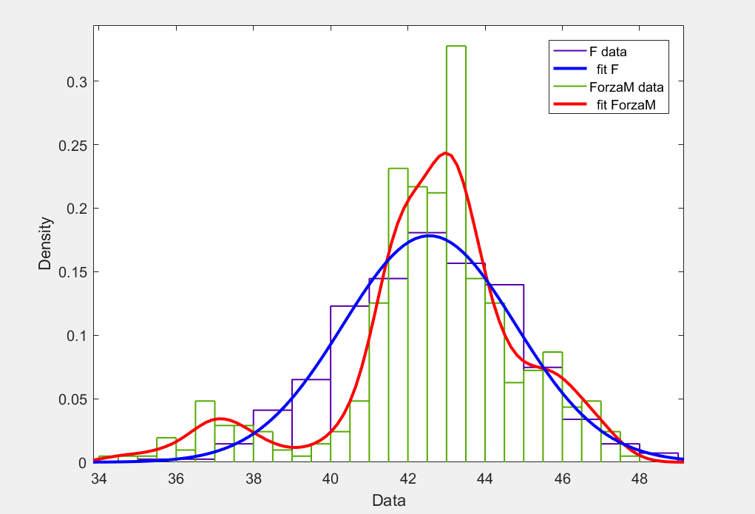
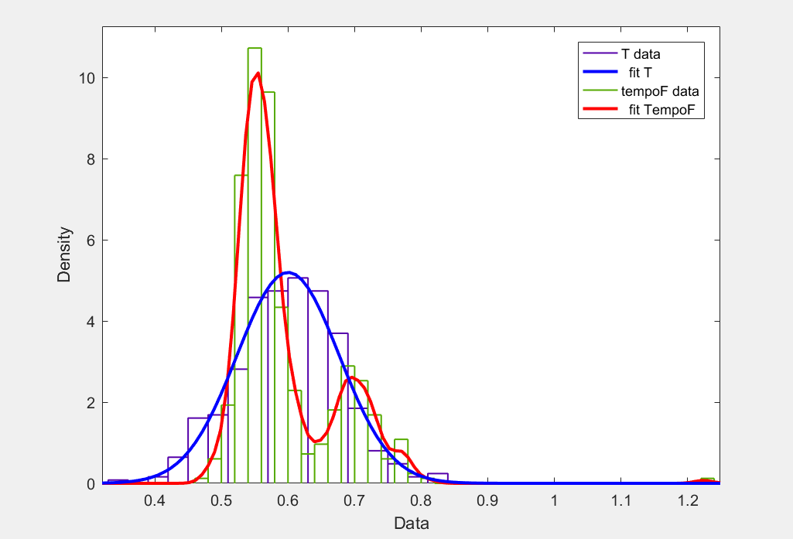
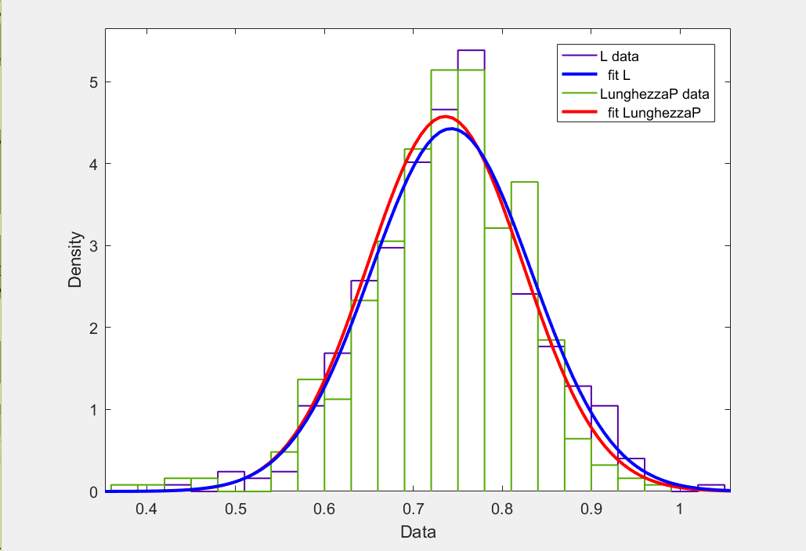
Confronto Grafici
Confronto variabili: Forza impressa ad ogni passo
Confronto variabili: Tempo del passo
Confronto variabili: lunghezza del passo

Slide 12
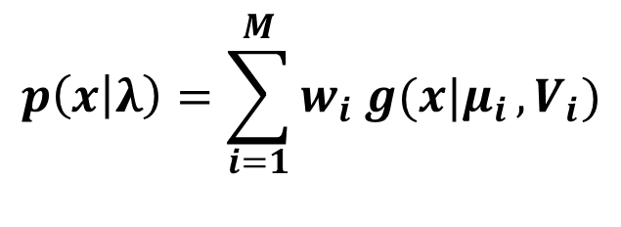
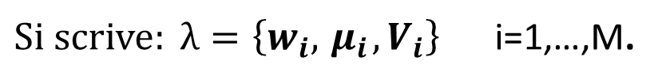
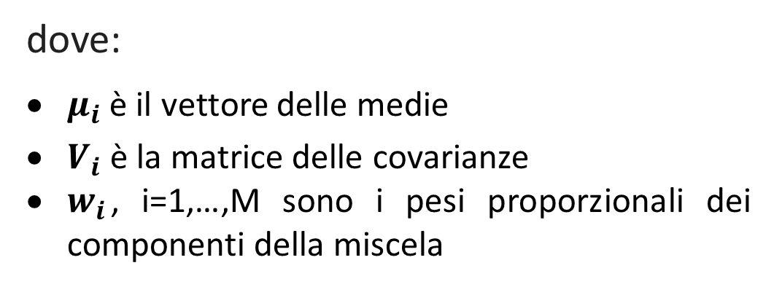
Gaussian Mixture Models
$$p\left(x | λ\right)=\sum_{i=1}^{M}{w_{i} g(x|μ_{i}},V_{i})$$
Un modello a miscela gaussiana (GMM) è una funzione di densità di probabilità parametrica rappresentata come la somma ponderata delle densità delle componenti gaussiane
dove:
$μ_{i}$ è il vettore delle medie
$V_{i}$ è la matrice delle covarianze
$w_{i}$, i=1,…,M sono i pesi proporzionali dei componenti della miscela
$Si scrive: λ=\left\{w_{i},{ μ}_{i}, V_{i}\right\}$ i=1,…,M.

Slide 13
Risultati Test Statistico
KS-test (v. in input, v. Generato) | Risultato(ls=5%)
h1= kstest2(tempoF,T) | 0
h2= kstest2(ForzaM,F) | 0
h3= kstest2(LunghezzaP,L) | 0

Slide 14
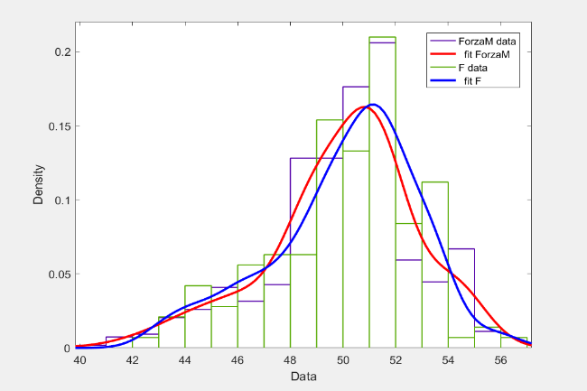
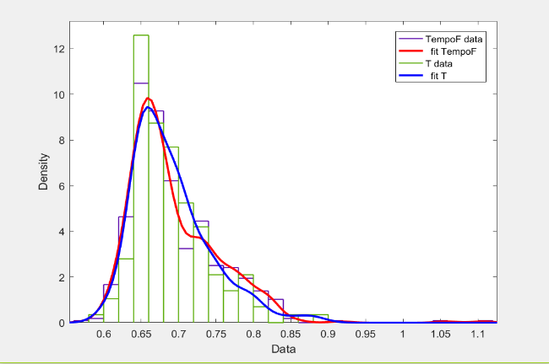
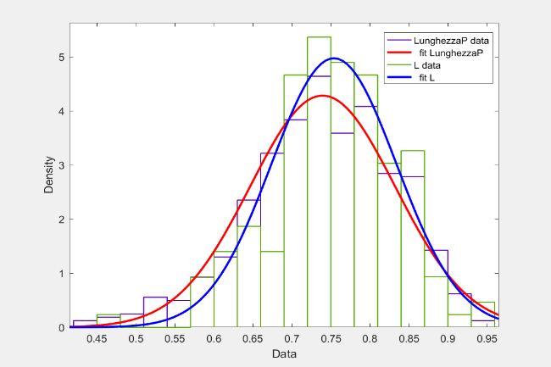
Confronto Grafici
Confronto variabili: Forza impressa ad ogni passo
Confronto variabili: Tempo del passo
Confronto variabili: lunghezza del passo

Slide 15
Copule
Verranno utilizzate le copule per generare dei campioni che simulino la camminata
Le copule sono funzioni che descrivono le dipendenze tra variabili aleatorie e forniscono un metodo per creare distribuzioni che elaborino i dati multivariati correlati
Campione sperimentale
Grado di correlazione fra le variabili

Slide 16


Conclusioni
Distribuzione normale multivariata
Gaussian Mixture
Copule

Slide 17
Sviluppi Futuri
Sviluppo di un simulatore di camminata bipede per eccitare i modelli strutturali di passerelle ciclopedonali
Verificare la risposta della struttura a seguito del transito di gruppi di persone

Slide 18
Dipartimento di Scienze e Metodi dell’ingegneria
Grazie dell’attenzione

